Slide 1

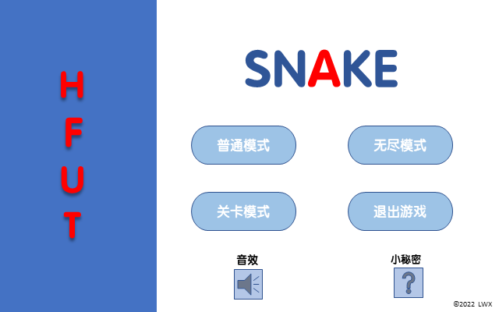

Slide 2


Slide 3

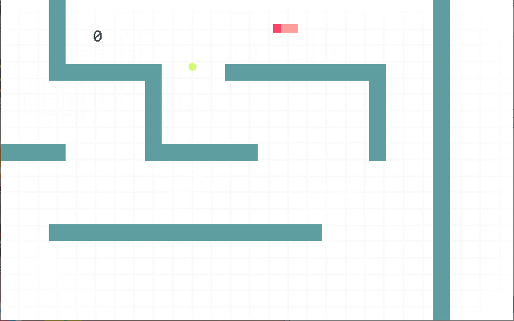

Slide 4
对于按键:
W, A , S, D控制蛇的上下左右,
E为暂停游戏
SPACE(空格)键可对蛇进行加速控制
按键不区分大小写
对于游戏模式:
普通模式: 边界即为墙
无尽模式: 没有墙阻挡
关卡模式: 墙体不可碰
食物越大, 得分越高
吃下不同的食物会产生不同的效果
计科20-3班
刘文旭
2020216768
适度游戏宜脑, 过度游戏伤身
©2022 LWX

Slide 5
再 见 !

Slide 6
不要灰心, 从头再来

